Slide 1
GoFree: Reducing Garbage Collection via
^{Compiler-Inserted Freeing}
茹祥程

Slide 2
概述与预备知识
GoFree 核心思想
实验结果
总结与未来工作

Slide 3
研究背景
内存管理两种范式
  手动管理（C/C++）：高控制力，易出错（内存泄漏、悬空指针、双释放）。
  自动管理（Java/Go）：安全性高，但引入垃圾回收（GC）开销。
GC 的开销
  额外内存占用（元数据、未回收对象）。
  扫描与标记阶段的 CPU 开销。
  潜在的全停顿（Stop-The-World, STW）影响延迟。
优化动机
  在保持编程模型不变（程序员不主动 free）的前提下，让编译器智能地插入显式释放指令，减少 GC 负担。

Slide 4
Go 语言现状与挑战
Go的逃逸分析
  目标：尽可能将对象分配在栈上。
  特点：O(N²) 复杂度，字段不敏感、流不敏感。
  局限：间接存储（如 *p = q）被保守建模为“流入堆”。
优化机会
  Go 中存在大量短生命周期堆对象（如临时 slice、map 扩容时的旧桶）。
  现有分析无法识别这些对象进行显式释放。
核心挑战：
  如何在 O(N²) 复杂度内精准识别可释放对象？
  如何保证并发环境下的释放安全？
  如何与现有 GC 和谐共存？

Slide 5
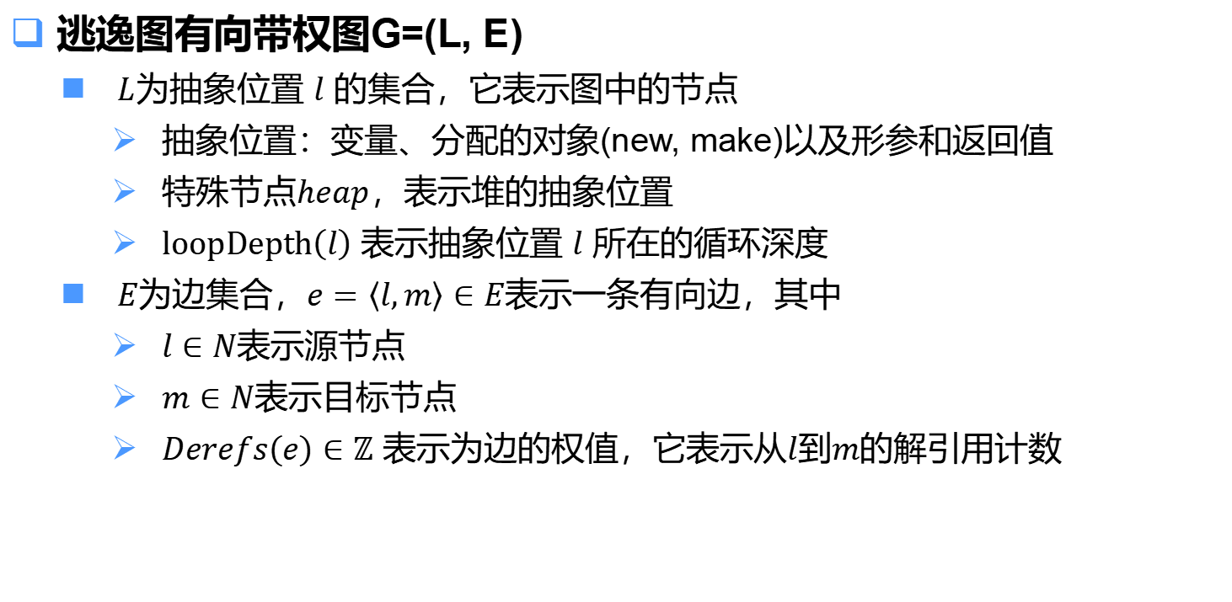
Go 原生逃逸分析回顾
逃逸图有向带权图G=(L, E)
  $L$为抽象位置 $l$ 的集合，它表示图中的节点
    抽象位置：变量、分配的对象(new, make)以及形参和返回值
    特殊节点$heap$，表示堆的抽象位置
    $loopDepth\left(l\right)$ 表示抽象位置 $l$ 所在的循环深度
  $E$为边集合，$e=\left\langle l,m\right\rangle ∈E$表示一条有向边，其中
    $l∈N$表示源节点
    $m∈N$表示目标节点
    $Derefs\left(e\right)∈ℤ$ 表示为边的权值，它表示从$l$到$m$的解引用计数

Slide 6
逃逸图示例
type BigType struct {
fat [10000000]int // Too big for stack
p *int
}
func complicatedEscape() *int {
var s []int
for i := 0; i < 10; i++ {
s = make([]int, 3) // Heap allocated: outlived by s
}
var b int // Heap allocated: address held by heap
var bigObj BigType // Heap allocated: too big
bigObj.p = &b
var d int // Heap allocated: escaped from function
var pd *int = &d
var ppd **int = &pd
var pd2 *int = *ppd
return pd2
}
ppd
1
-1
pd
pd2
0
return
-1
d
s
bigObj
-1
-1
[make]
b

Slide 7
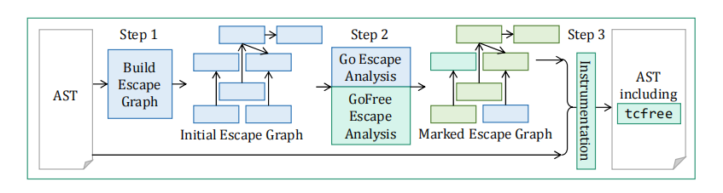
GoFree 核心思想
Step 1 构建初始逃逸图
输入 Go 源码 AST，生成描述变量引用关系的初始逃逸图，还原所有内存对象的依赖。
Step 2 双阶段逃逸分析
在 Go 原生逃逸分析基础上，叠加GoFree增强分析，给逃逸图节点标记栈 / 堆分配、生命周期等状态，输出标记后的逃逸图。
Step 3 代码插桩
根据标记结果修改 AST，插入优化逻辑，最终生成带 tcfree 标记的新 AST，实现编译期优化、运行时零开销。
核心架构图

Slide 8
GoFree 新属性：完整性分析
问题：间接存储导致 points-to 集不完整（如图所示）。
新属性：
Exposes(l)：l 是否将内部地址暴露给未跟踪的数据流。
Incomplete(l)：l 的 points-to 集是否不完整。
作用：只对 ¬Incomplete 的指针尝试显式释放。
ppc
-1
var c int // Heap allocated conservatively
var pc *int = &c
var ppc **int = &pc
*ppc = pc // Indirect storing
pc
0
[heap]
-1
c

Slide 9
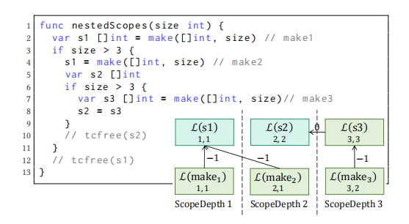
GoFree 新属性：生命周期分析
目标：确定对象在哪个作用域之后不再被引用。
新属性：
DeclDepth(l)：声明时所在的作用域深度。
OutermostRef(l)：覆盖 l 所有引用的最小作用域深度。
Outlived(m)：指针 m 的生命周期是否短于它指向的对象。
关键公式：Outlived(m) = ∃l (l ∈ PointsTo(m) ∧ OutermostRef(l) < DeclDepth(m))

Slide 10
跨过程分析（内容标签）
原 Go 参数标签的局限：
  只记录参数与返回值之间的数据流。
  丢失了函数内部新分配对象的信息（如图7 中 make 对象）。
GoFree 内容标签：
  为每个返回值记录其 points-to 集是否包含新分配的堆对象。
  记录返回值的 Incomplete 属性。
  生命周期判断在调用点分析。
效果：
  调用方可精准判断返回值是否可释放。
  支持工厂函数、多返回值场景。

Slide 11
ToFree 判断条件
指针 m 是否指向堆对象？ → PointsToHeap(m)
其 points-to 集是否完整？ → ¬Incomplete(m)
是否未被其指向的对象“活过”？ → ¬Outlived(m)
只有同时满足三者，才标记为 ToFree(m)。

Slide 12
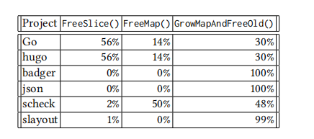
不同数据结构的释放
数据结构分析：
  Go 栈分配在“其他”类型上已很高效（90%+ 栈分配）。
  Slice 和 Map 是 GoFree 的主要优化目标。
优化效果：
  各项目中，slice 和 map 的堆分配显著减少。
  例如：Go 编译器中 slice 堆分配减少 56%，map 减少 14%。
三种释放来源：
  FreeSlice()：slice 生命周期结束。
  FreeMap()：map 生命周期结束。
  GrowMapAndFreeOld()：map 扩容时释放旧桶。
不同 Go 项目中的三种释放

Slide 13
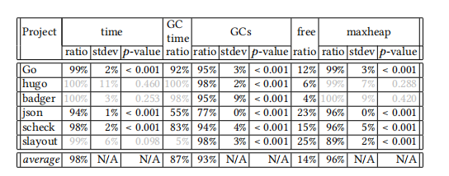
实验结果
关键数据：
  平均释放 14% 的堆内存。
  GC 频率降低 7%，GC 时间降低 13%。
  执行时间降低 2%。
  最大堆内存降低 4%。
性能收益：
  JSON 库时间降低 6%，slayout 最大堆内存降低 11%。
  收益与释放比例正相关。
编译速度：ssa 包编译 99 次，p-value = 0.496，无显著差异。
性能提升：释放 14% 堆内存，GC 时间降低 13%，执行时间降低 2%。
主要实验结果

Slide 14
总结与未来工作
总结：
  GoFree 在保持 Go 编译速度的前提下，通过静态分析插入显式释放，显著减少 GC 开销。
  完整性分析 + 生命周期分析 + 安全运行时，保证释放安全性。
  在真实 Go 项目中验证有效。
未来工作：
  支持更多数据结构（channel、interface）。
  批量释放优化（减少 tcfree 调用次数）。（CEA）
  探索在其他语言（如 Java、C#）中的适用性。

